Slide 1
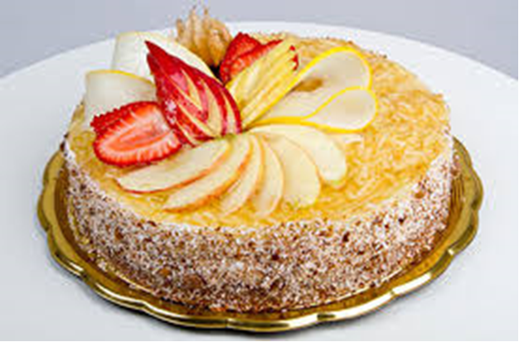
Základní škola a mateřská škola Blížejov Cukrářství
Zpracovala: Marie Vavřičková
Datum: 11.3.2015
Ročník: IX.

Slide 2
Prohlášení
Prohlašuji, že jsem závěrečnou práci zpracovala samostatně za pomoci literatury a ostatních zdrojů v ní uvedených
Anotace
Jmenuji se Marie Vavřičková. Bydlím ve vsi Lštění. Je mi 14 let. Tuto závěrečnou práci jsem si vybrala protože půjdu studovat tento obor.
My name is Marie Vavřičková. I´m 14 yers old. I live in Lštění. This final work I chose because I'm going to study this field.
Motto
Každý někdy dostane chuť na něco jiného a chutného třeba na moučník

Slide 3
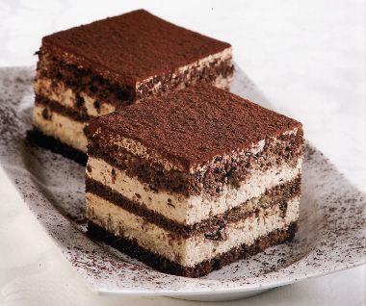
Obsah
1) Úvod: studijní obor
2) Stať: a) potraviny
b) Kuchyňské potřeby
c) Cukrářské výrobky
d) 4 recepty
e) Můj budoucí obor
Závěr: Co jsem se naučila, očekávání

Slide 4
Studijní obor
Cukrář - obor 29-54-H/01
Zaměření na přípravu cukrářských výrobků a vykonávání podnikatelských aktivit
v oboru
Cukrář:
Cílem oboru cukrář je poskytnou základní poznatky. Na škole cukrář by jsme se měli naučit péct. A také podnikat.

Slide 5
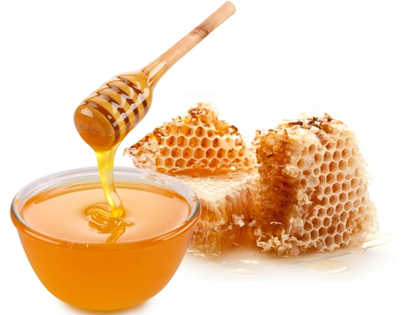
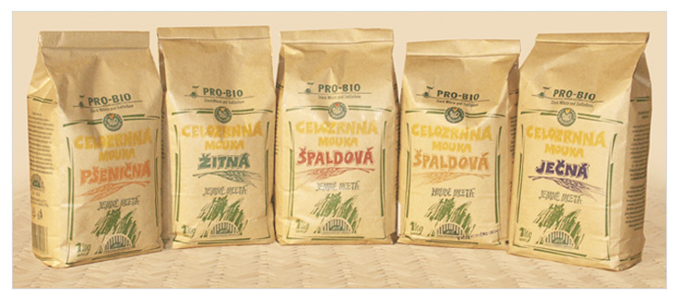
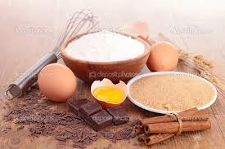
potraviny
Potraviny:
Mouka (hladká, polohrubá, hrubá), cukr (krystal, krupice, moučka), vajíčka, olej, mléko, sůl, droždí, marcipán, prášek do pečiva, vanilkoví cukr, kakao, máslo, jedlá soda, puding, piškoty, ovoce, čokoláda, marmelády, kokos, rozinky, mandle, káva, alkohol, smetana, ztužovač, tvaroh, citronová kůra, jedlí papír, potravinářské barviva, med, šlehačka, voda, mák, oříšky, pistácie, skořice

Slide 6
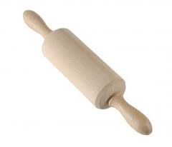
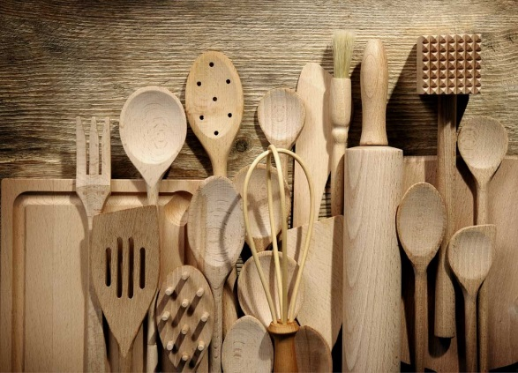
Kuchyňské potřeby
Kuchyňské stroje:
Mísy, šlehač, válečky, ošatky na těsto, síta a cukřenky, odměrky, nádoby, kráječe, štětce, nože a škrabky, stěrky a vařečky, špachtle a metli, pečicí papír, formy na pečení, podložky, tácy, mixér, lžičky, nože, vidličky, lžíce, vařečky, metly, pekáč, špejle, válecí prkno, váha

Slide 7
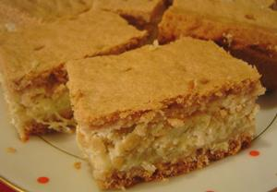
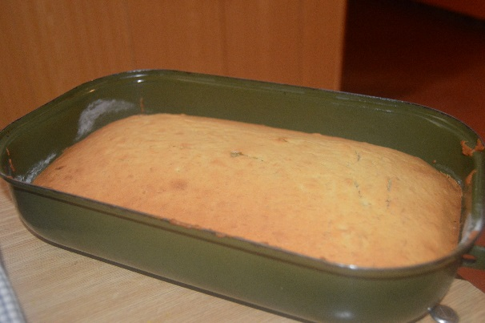
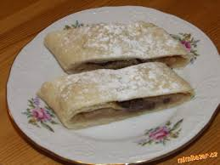
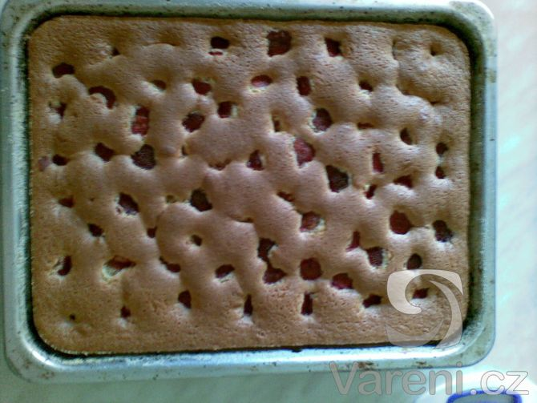
Cukrářské výrobky
Tvarohový koláč
Jahodová buchta
Banánová buchta
Štrůdl
Banánová buchta
Tvarohový koláč
Štrůdl
Jahodová buchta

Slide 8
1 recepty
Tvarohoví koláč:
Náplň :
1 hrnek - cukr moučka – 12,90 Kč
0,5 l – mléka – 15 Kč
3 ks – vejce - Domácí
1 ks – vanilkový cukr – 3 Kč
1 ks – měkký tvaroh – 15,90 Kč
Těsto:
2,5 hrnku – pol. Mouky - 15,90 Kč
1 ks – prášek do pečiva – 2,90 Kč
1 hrnek – cukr moučka – 12,90 Kč

Slide 9
2 recept
Jahodová buchta
Těsto:
2 hrnky mouky
2 hrnky cukru
0,5 hrnek oleje
2 vejce
10 – 15 jahod může být víc
1 prášek do pečiva
1 vanilkoví cukr

Slide 10

3 recept
Banánová buchtu:
Těsto:
1 dl (deci) – oleje
4 ks – bílku
1 balíček – vanilkový cukr
1 hrnek – cukru
1 hrnek – mléka
2 ks – banánu
4 ks – žloutku
1 balíček – prášek do pečiva
3 hrnky – pol. Mouky

Slide 11
4 recept
Štrůdl:
Těsto: Nádivka:
2 dl (deci) – voda 8 ks – jablek
1 dl (deci) – olej nebo sádlo 1 lžíce - skořice
2 lžíce – octu 8 lžic - cukr krupice
1/2 kg – hladká mouka

Slide 12
Zdroje
http://recepty.vareni.cz/strudl-moji-maminky/ 12: 21 25.3.2015
https://www.google.cz/?gfe_rd=cr&ei=bZEaVYeGGcu2-Qbz84HQCQ&gws_rd=ssl#q=cukr%C3%A1%C5%99sk%C3%A9+recepty&spell=1 14:23 31. 3. 2015
https://www.google.cz/?gfe_rd=cr&ei=bZEaVYeGGcu2-Qbz84HQCQ&gws_rd=ssl#q=recept+na+ban%C3%A1novou+b%C3%A1bovku 14:24 31. 3. 2015
http://www.recepty.cz/ 12:21 7. 4. 2015
http://www.sos-souhtyn.cz/index.php?m=4&page=cukrar 12:11 13.5.2015
http://www.sos-souhtyn.cz/index.php?m=4&page=cukrar 12:11 13.5.2015
Recepty na dobré moučníky kuchařka
Strana (35, 40, 60, 95)
http://www.sos-souhtyn.cz/index.php?m=4&page=cukrar 12:11 13.5.2015

Slide 13
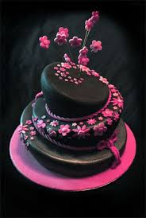
Co jsem se naučila, očekávání
Naučila jsem se pracovat s těstem, dělat různé druhy moučníků, a jsem ráda že jsem si to mohla vyzkoušet a že mám zkušenosti na budoucí obor.
Očekávání: Všechno se povedlo a jsem za to ráda.

Slide 14
Můj budoucí obor
Až vystuduji obor cukrář chtěla bych mít svoji cukrárnu. Chtěla bych tam péct dorty a mít hodně zákazníků

Slide 15
poděkování
Chtěla bych poděkovat paní ředitelce za pomoc s mojí závěrečnou prací. Také bych chtěla poděkovat panu učiteli Hejtmanovi také za pomoc z mojí prezentací. A paní učitelce Křížové za opravení gramatických chyb.

Slide 16
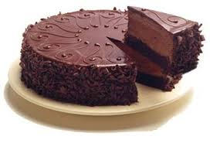
Závěr
Děkuji za pozornost a doufám, že se vám moje prezentace líbila

